Slide 1

山东师范大学毕业论文 设计要求
卓计本 宋磊 201411010319

Slide 2
目录：
一、毕业论文是什么？
二、毕业论文（设计）的格式要求。
三、毕业论文设计建议。

Slide 3
一、毕业论文是什么？
毕业论文，泛指专科毕业论文、本科毕业论文（学士学位毕业论文）、硕士研究生毕业论文（硕士学位论文）、博士研究生毕业论文（博士学位论文）等，即需要在学业完成前写作并提交的论文，是教学或科研活动的重要组成部分之一。
目的：培养学生综合运用所学知识和技能
You got it ？
返回目录

Slide 4
二、毕业论文（设计）的格式要求。
（一）、毕业论文（设计）的编辑格式
（二）、毕业论文（设计）打印格式
（三）、其他要求
返回目录

Slide 5
编辑格式
1. 封面
使用学校统一格式。题目要对论文的内容有高度的概括性，字数应在20以内。
2. 中英文内容摘要和关键词
说明所研究的内容、目的、实验方法、主要成果和特色，一般为150－300字。
英文摘要的词汇和语法必须准确。
关键词：一般3－5个。
3. 目录
4. 正文
正文要符合一般学术论文的写作规范，字数一般不少于6000字。
5. 注释
论文所有引用的中外文资料都要注明出处。
6. 参考文献
参考文献按在正文中出现的先后次序列表于文后

Slide 6
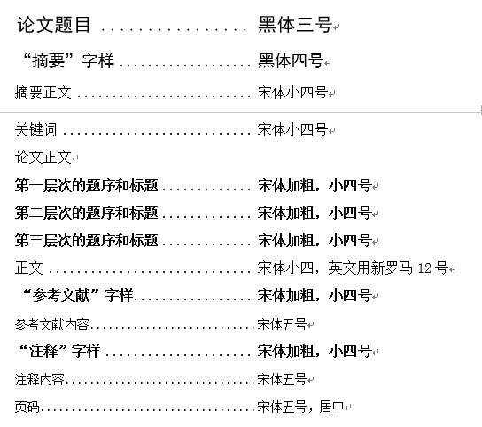
打印格式
1.打印及纸张
使用A4规格的纸张，注意边距规定。
2.字体及字号
亲，注意字号呦！

Slide 7
其他要求
1. 毕业论文（设计）结束后，学生要向学院提交毕业论文（设计）软盘。
2. 毕业论文（设计）页面要清楚整洁，符合学校统一要求，装订后在答辩前提供给答辩委员会。
3. 学生答辩后各学院要将有关资料和论文按照封面、中英文内容摘要及关键词、目录、正文、注释、参考文献、选题审批表、开题报告、教师指导记录表、指导教师评语、答辩记录表的顺序统一装订成册，存入学院教学档案。
4. 论文写作一般集中安排在第八学期，可根据课程情况进行调整，但原则上不能影响计划内课程的正常进行。

Slide 8
三、毕业论文设计建议
一、选题
选题是论文写作关键的第一步，直接关系论文的质量。常言说：“题好文一 半”。
二、设计
设计是论文写作的蓝图，没有“蓝图”就无法工作。
三、资料搜集与处理
资料是构成论文写作的基础。在确定选题、进行设计以及必要的观察与实验之后，做好资料的搜集与处理工作，是为论文写作所做的进一步准备。
返回目录

Slide 9
四、论文写作提纲
拟写论文提纲也是论文写作过程中的重要一步，可以说从此进入正式的写作阶 段。对初学论文写作者，最好拟一个 比较详细的写作提纲，不但提出论文各部分要点、而且对其中所涉及的材料和材料的详略安排以及各部分之间的相互关系等都有所反映，写作即可得心应手。
六、执笔写作
一篇高质量的学术论文，内容当然要充实，但形式也不可不讲究。论文写作也和其他文体写作一样，存在着思维的连续性。因此，在写作时要尽量排除各种干扰，使思维活动连续下去，集中精力，力求一气呵成。对于篇幅较长的论文，也要部分一气呵成，中途不要停顿，这样写作效果较好。

Slide 10
谢谢观看！
2015年11月28日

